Slide 1










Useful components
$$z$$
$$y$$
$$y$$
$$0$$
$$x$$
$$y$$
$$0$$
$$x$$
$$0$$
$$x$$
$$x$$
$$0$$

Slide 2



$$y$$
$$x$$
$$z$$

Slide 3















$$−{\vec{F}}_{E}$$
+++++++++
+++++++++
$${\vec{F}}_{E}$$
$$−{\vec{F}′}_{E}$$
+++++++++
+++++++++
$${\vec{F}′}_{E}$$
$${−\vec{F}′}_{B}$$
$${\vec{F′}}_{B}$$
$$r$$
$$r$$
$$λ$$
$$λ$$
$$λ′$$
$$I$$
$$I$$
$$λ′$$
$$View from stationary frame$$
$$View from downwards moving frame$$

Slide 4


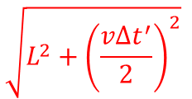


$$\sqrt{L^{2}+{\left(\frac{vΔt^{′}}{2}\right)}^{2}}$$
$$L$$
$$L$$
$$\vec{v}$$
$$vΔt′$$

Slide 5
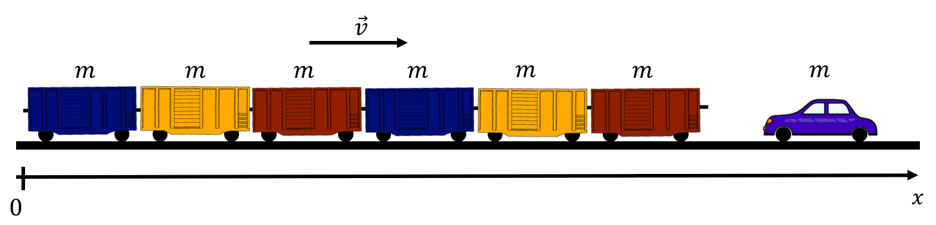
























$$L_{train}^{′}$$
$$L_{tunnel}^{′}$$
$$Ground:Contracted train in tunnel$$
$$Train:Train in contracted tunnel$$
$$ct$$
$$ct$$
$$B$$
$$y$$
$y$’
$${ct}_{2}$$
$$future$$
$$vt$$
$$x′$$
$$A$$
$$x$$
$${ct}_{1}$$
$$A$$
$$past$$
$$S$$
$$S′$$
$$0$$
$$x$$
$$0$$
$$x′$$
$$0$$
$$x_{1}$$
$$x_{2}$$
$$x$$
$$0$$
$$x$$

Slide 6



































$$ct$$
$$S$$
$$ct′$$
$S$’
$$ct$$
$$S$$
$$ct′$$
$S$’
$$B$$
$$ct_{B}$$
$$ct_{A}, ct_{B}$$
$$A$$
$$B$$
$$ct_{B}^{′}$$
$$ct_{A}$$
$$ct_{A}^{′}$$
$$A$$
$$ct_{A}^{′}$$
$$α$$
$$x′$$
$$α$$
$$x′$$
$$x_{A}′$$
$$x_{B}′$$
$$ct_{B}^{′}$$
$$x_{A}′$$
$$x_{B}′$$
$$α$$
$$α$$
$$0$$
$$x_{A}$$
$$x_{B}$$
$$x$$
$$0$$
$$x_{A}$$
$$x_{B}$$
$$x$$

Slide 7










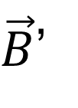




$$I′$$
$$I$$
$${\vec{v}}_{d}$$
++++++++++++++++
+ + + + + + + + + + +
$${\vec{v}}_{d}$$
- - - - - -
- - - - - - - - - - -
$$+Q$$
$$+Q$$
$\vec{B}$’
$${\vec{F}}_{E}$$
$$\vec{B}$$
$$I$$
+ + + + + + + + + + +
$${\vec{v}}_{d}$$
- - - - - - - - - - -
$$+Q$$
$${\vec{v}}_{d}$$
$$\vec{B}$$
$${\vec{F}}_{B}$$

Slide 8
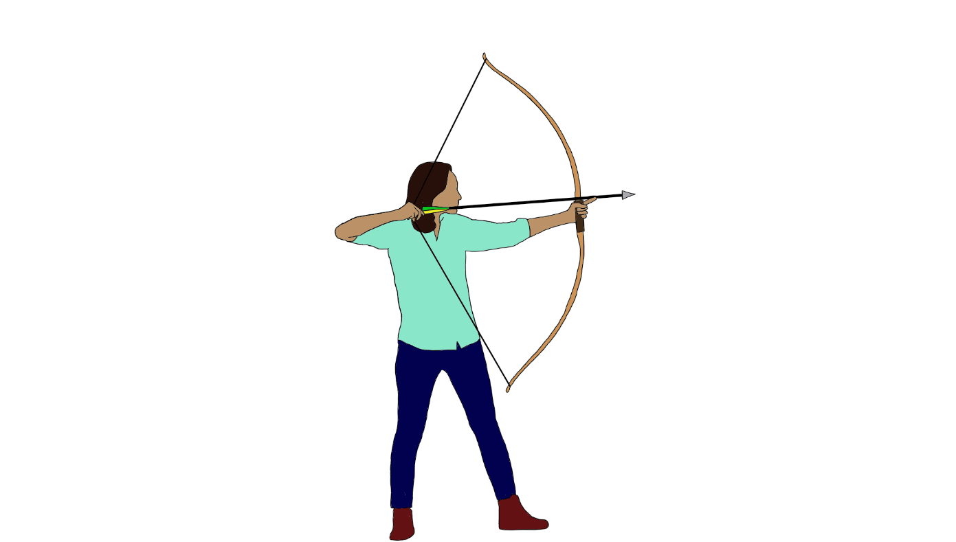
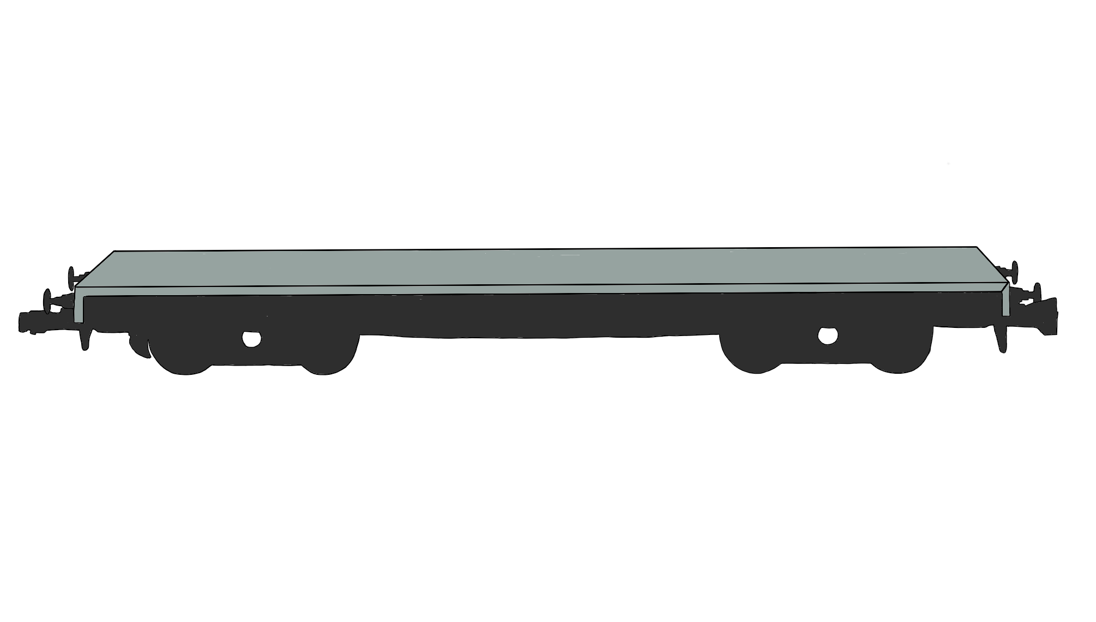



$${\vec{v}}_{A}$$
$$\vec{v}$$
$${\vec{v}}_{A}$$

Slide 9
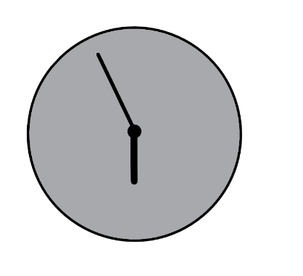
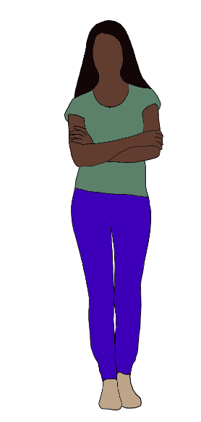
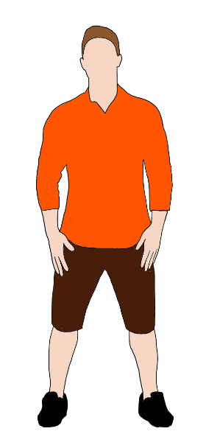
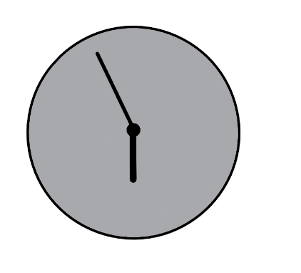

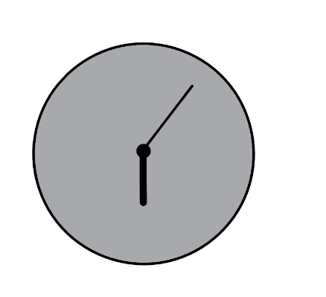













$$Alice$$
$$clock A$$
$$clock B$$
$$v_{c}$$
$$v_{c}$$
$$Brice$$
$$Alice$$
$$clock A$$
$$clock B$$
$$v_{T}$$
$$v_{c}$$
$$v_{c}$$

Slide 10
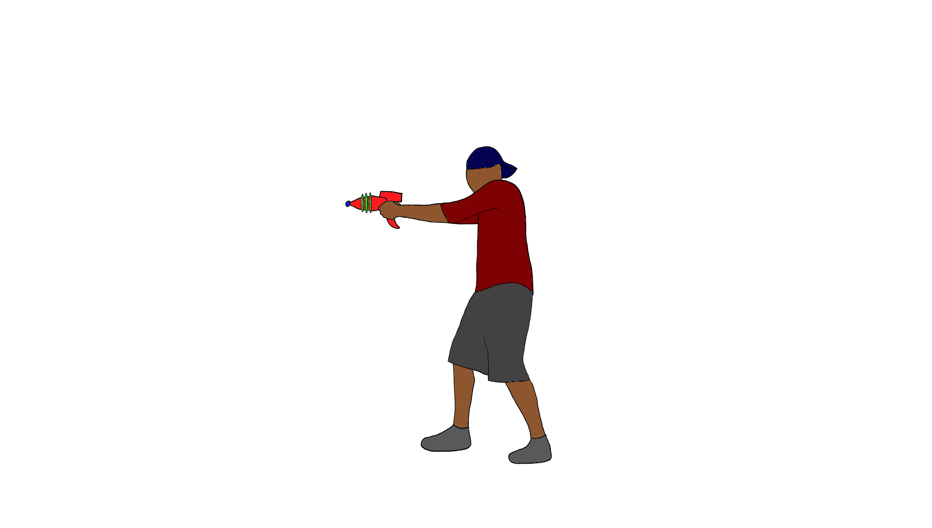



$${\vec{v}}_{c}$$
$$v_{T}$$
$${\vec{v}}_{c}$$

Slide 11
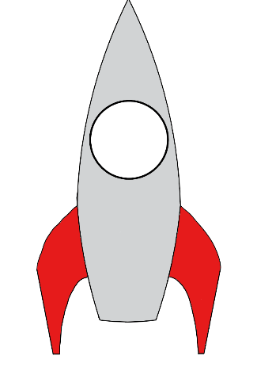












$$L=4.2 ly$$
$$Proxima$$
$$Earth$$
$$v=0.99c$$
$$Earth frame$$
$$Proxima$$
$$L′$$
$$Earth$$
$$v=0.99c$$
$$Alice frame$$

Slide 13


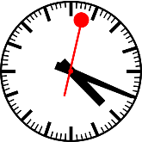
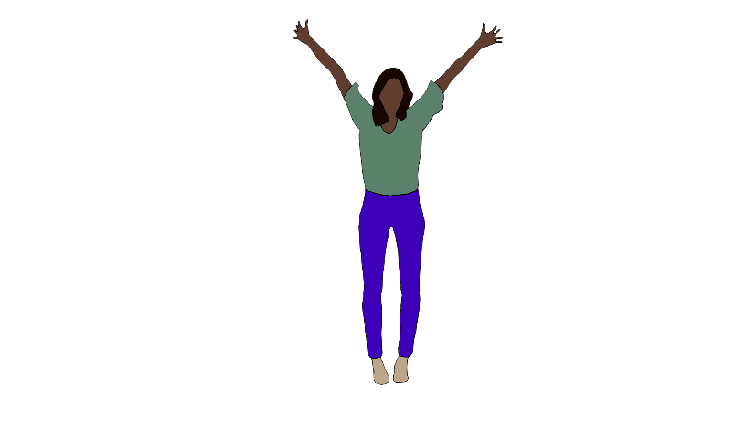
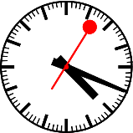






$$A$$
$$B$$
$$A$$
$$B$$
$$A$$
$$B$$

Slide 14
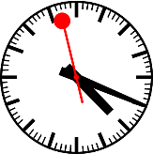
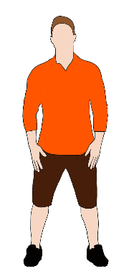








$$A$$
$$B$$
$$A$$
$$B$$
$$A$$
$$B$$
$$d_{A}$$
$$d_{B}$$

